Slide 1
Proveniência em Jogos
Troy C. Kohwalter
Orientadores: Esteban W. G. Clua, Leonardo G. P. Murta
Instituto de Computação – Universidade Federal Fluminense (UFF)

Slide 2
Sumário
Introdução
Análise de Game Flow
Proveniência
Proveniência em Jogos
Estudo de Caso
Experimento
Conclusão

Slide 3
Introdução
Introdução
Análise de Game Flow
Proveniência
Proveniência em Jogos
Estudo de Caso
Experimento
Conclusão

Slide 4



Introdução
Sessão de Jogo
Desafios
Diversão
Calibrar
Análise
Fluxo
Detectar Problemas
Notes:
During a game session, the player faces many challenges that require decisions and actions in order to overcome them. The fun factor of a game arises from these elements, which must be well calibrated and balanced, according with the player profile.
In many situations, analyzing and understanding the events, mistakes, and flows of a concrete gameplay experience, known as game flow analysis, is useful for understanding the achieved results, crash locations, goal violations, and movement patterns during the session (ZOELLER, 2010). Gameplay is defined as “the total experience provided by a game’s structure and mechanics” (THOMPSON, JIM et al., 2007).
Game flow analysis is also fundamental for detecting symptoms of problems that occurred due to wrong decision-making or even bad gameplay and game balance design (DANKOFF, 2011; ZOELLER, 2010).

Slide 5
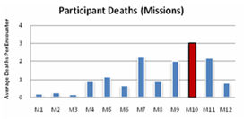
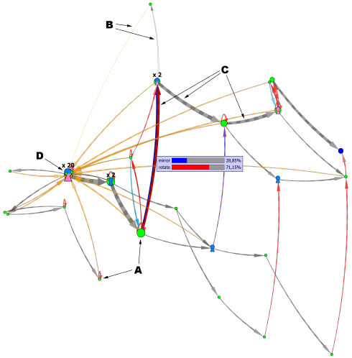
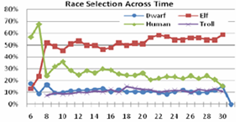
Introdução
Análise de Fluxo
Coleta de Dados
Visualização de Dados
Gráficos
Grafos
Notes:
The data logging phase is responsible for collecting gameplay information during a gaming session. The visualization phase, which recently began to be used by the game industry, displays the gathered gameplay information in the form of graphics and graphs for analysis.

Slide 6
Introdução
Títulos AAA usam Telemetria
“Medição automática e transmissão de dados do executável do jogo”
“Ferramentas de desenvolvimento para gravação, análise e melhoria”
Experiências do Consumidor
Notes:
Devido a importancia da analise, titulos AAA utilizam telemetria para detectar…
Voltada para desenvolvedores
Jogadores min-max/hardcores tambem poderiam se beneficiar!

Slide 7
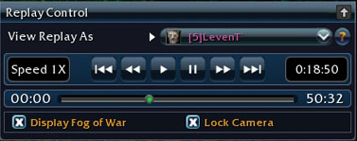
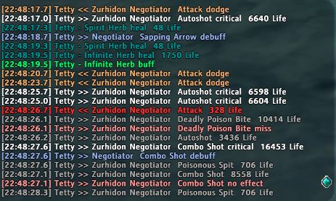
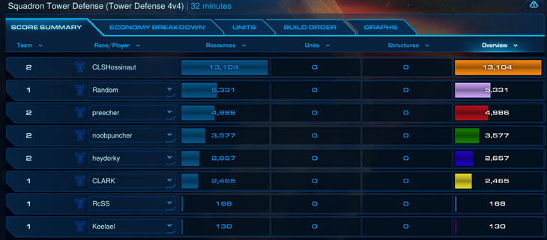
Introdução
Jogador
Replay
Log de Combate
Gráficos Estatísticos
Notes:
Atualmente, os mecanismos disponiveis para o jogador são...
Superficiais...
Influencias explicitas apenas...

Slide 8
Introdução
Objetivos
Framework de Coleta de Proveniência
Ferramenta de Visualização
Auxiliar no Entendimento

Slide 9
Análise de Game Flow
Introdução
Análise de Game Flow
Proveniência
Proveniência em Jogos
Estudo de Caso
Experimento
Conclusão

Slide 10


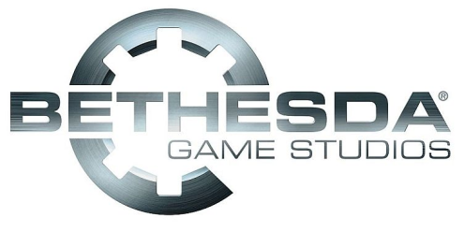


Análise de Game Flow
Industria de Jogos
Métodos Automáticos
Mineração Visual de Dados
Validação e Refinamento

Slide 11
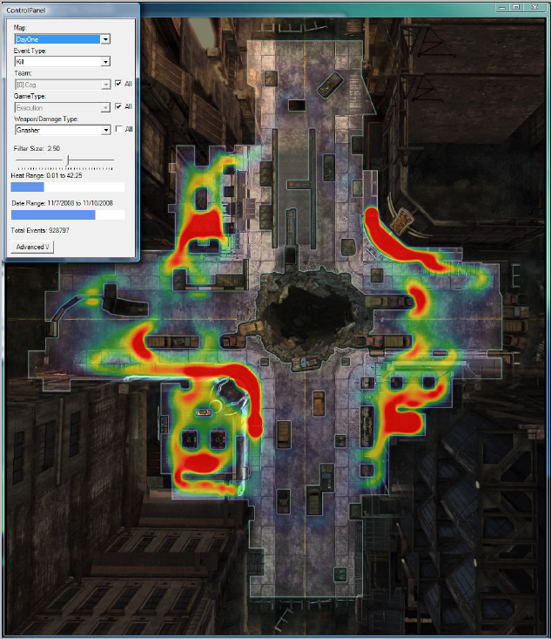
Análise de Game Flow
(SCHOENBLUM , 2010)
Notes:
Heat map

Slide 12
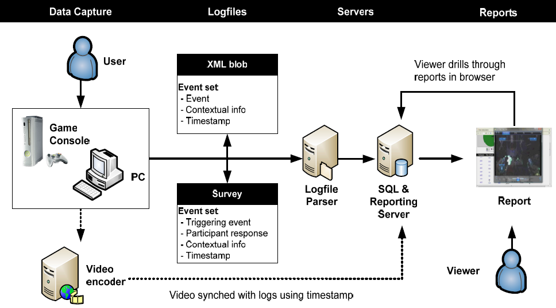
Análise de Game Flow
(KIM et al., 2008)
Notes:
TRUE Tracking Real-Time User Experience
Coleta eventos dos usuarios e grava as interações no jogo. Um diferencial é que ele grava a sequencia de eventos realizada para a execução, junto com o horario, em vez de gravar apenas o evento executado. A informação coletada inclui também informação contextual, auxiliando no entendimento dos fatos. Ao mesmo tempo é gravado a execução do jogo, indexando com os tempos de execução dos eventos coletados. Ao final de uma sessão, TRUE disponibiliza um survey ao jogador para que ele possa contar sua experiencia com o jogo.
A informação coletada é disponibilizada por graficos ou ilustrados em cima dos mapas do jogo.

Slide 13
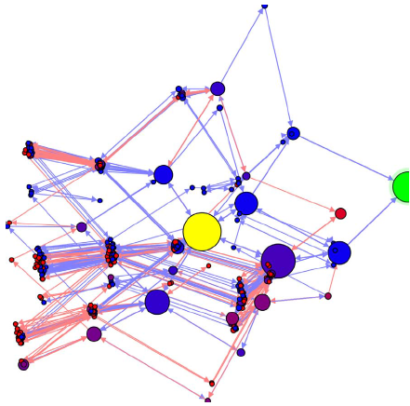
Análise de Game Flow
(ANDERSEN et al., 2010; LIU et al., 2011)
Notes:
Playtracer é um outro trabalho que coleta informações dos jogadores, mais especificamente o comportamento dos jogadores. Como que eles progridem no jogo. O playtracer trata o jogo como uma maquina de estados e armazena os estados que foram visitados pelos jogadores. O grafo ilustra os estados visitados pelos jogadores. A proximidade entre estados indica o grau de semelhança entre eles.
O tamanho do vertice é proporcional a quantos jogadores visitaram o estado e vertice amarelo indica que é o estado inicial e o verde o estado objetivo.
Arestas vermelhas indicam jogadores que falharam em alcançar o objetivo, enquanto azul indica os que conseguiram. A tonalidade das arestas representam a probabilidade dos jogadores que alcançaram o objetivo passando pelo estado.
No entanto, Playtracer não armazena informação temporal. Como um jogador pode revisitar estados, que é demarcado por ciclos no grafo, fica inviável determinar o trajeto adotado pelo jogador. O que o grafo diz é apenas que o jogador visitou determinados estados, mas não a ordem.

Slide 14
Análise de Game Flow
(WALLNER; KRIGLSTEIN, 2012; WALLNER, 2013)
Notes:
Play-graph
Similar com o Playtracer, o Play-graph também trata o jogo como uma maquina de estados onde vertices representam estados e arestas representam ações realizadas para alcançar os estados.
Mais uma vez, o tamanho dos vertices é proporcional ao numero que jogadores que visitaram o estado.
Arestas com a mesma origem e destino são colapsadas em uma meta aresta, como ilustrado pela aresta no centro do grafo. Sua espessura e colocaração é proporcional a quantidade de cada tipo de aresta colapsada. Neste caso são 2 tipos: Rotação em vermelho e reflexão em azul.
O grafo tambem suporta o uso de cores e icones para distinguir informação.
No entanto, com a documentação disponivel não é possivel determinar as influencias nas ações que alteraram de estados.

Slide 15
Análise de Game Flow
Features | Graph | Graphic | State Machine | Data Logging | Event Context | Player Behavior | Actions | Statistical Data Mining | Developer-Oriented | Player-Oriented
GVM (JOSLIN et al., 2007) |  | √ |  | √ |  | ? |  | √ | √
TRUE (KIM et al., 2008) |  | √ | ? | √ | √ | √ | √ | √ | √
Playtracer (ANDERSEN et al., 2010) | √ |  | √ | ? |  | √ |  | √ | √
Play-Graph (WALLNER, 2013) | √ |  | √ | ? |  | √ | √ | √ | √
Notes:
Essa tabela é uma tabela comparativa entre os modelos apresentados.
GVM: Gameplay Visualization Manifesto
Framework de coleta de informação, registrando detalhes quando as funções e métodos são invocadas pelo jogo ou jogador.

Slide 16
Proveniência
Introdução
Análise de Game Flow
Proveniência
Proveniência em Jogos
Estudo de Caso
Experimento
Conclusão

Slide 17
Proveniência
“Refere-se à documentação histórica de um objeto, ou sua trajetória de vida”
Fornece um fundamento essencial para avaliar a autenticidade de dados
Permite confiabilidade e reprodutibilidade
Modelos:
OPM (2007)
PROV (2010)
Grafo de Proveniência
Grafo de Causalidade
Notes:
Grafo de Causalidade: registra a trajetória de vida de um processo ou artefato
Proveniencia conta com um grafo orientado de causualidades, mantendo um registro de execuções passadas ou correntes.
Vale a pena lembrar que o grafo de proveniencia não é uma descrição do que pode ter ocorrido, e sim os fatos que ocorreram.
A orientação de um grafo de proveniencia é do presente para o passado.
Os nós no grafo de proveniencia podem ser de 3 tipos: Artefatos ou tambem chamados de entidades, processos ou atividades, e de agentes.

Slide 18
Proveniência
Milk
wasDerivedFrom
Cook
Icing
wasDerivedFrom
Butter
Flour
wasControlledBy
Used
Used(ingredient)
wasControlledBy
(mixer)
wasControlledBy
Used(ingredient)
Sugar
Mix
wasTriggeredBy
Bake
wasTriggeredBy
Decorate
Used(ingredient)
wasGeneratedBy
(coating)
Eggs
Used(ingredient)
Used(baking)
Cake
Used
(tool)
Oven
Hand Mixer

Slide 19
Proveniência
wasTriggeredBy*
Milk
wasDerivedFrom
Cook
Icing
wasDerivedFrom
Butter
Flour
wasControlledBy
Used
Used(ingredient)
wasControlledBy
(mixer)
wasControlledBy
Used(ingredient)
Sugar
Mix
wasTriggeredBy
Bake
wasTriggeredBy
Decorate
Used(ingredient)
wasGeneratedBy
(coating)
Eggs
Used(ingredient)
Used(baking)
Cake
Used
(tool)
Oven
Hand Mixer
Notes:
Exemplo rapido de redução do grafo por inferencias

Slide 20
Proveniência
Milk
wasDerivedFrom
Cook
Icing
wasDerivedFrom
Butter
Flour
Used
Used(ingredient)
wasControlledBy
(mixer)
wasControlledBy
Used(ingredient)
Sugar
Mix
wasTriggeredBy*
Decorate
Used(ingredient)
wasGeneratedBy
(coating)
Eggs
Used(ingredient)
Cake
Used
(tool)
Hand Mixer

Slide 21
Proveniência
wasDerivedFrom*
Milk
wasDerivedFrom
Cook
Icing
wasDerivedFrom
Butter
Flour
Used
Used(ingredient)
wasControlledBy
(mixer)
wasControlledBy
Used(ingredient)
Sugar
Mix
wasTriggeredBy*
Decorate
Used(ingredient)
wasGeneratedBy
(coating)
Eggs
Used(ingredient)
Cake
Used
(tool)
Hand Mixer

Slide 22
Proveniência
Milk
wasDerivedFrom*
Cook
Icing
wasDerivedFrom
Butter
Flour
Used
Used(ingredient)
wasControlledBy
(mixer)
wasControlledBy
Used(ingredient)
Sugar
Mix
wasTriggeredBy*
Decorate
Used(ingredient)
wasGeneratedBy
(coating)
Eggs
Used(ingredient)
Cake
Used
(tool)
Hand Mixer

Slide 23
Proveniência
Used*
Milk
wasDerivedFrom*
Cook
Icing
wasDerivedFrom
Butter
Flour
Used
Used(ingredient)
wasControlledBy
(mixer)
wasControlledBy
Used(ingredient)
Sugar
Mix
wasTriggeredBy*
Decorate
Used(ingredient)
wasGeneratedBy
(coating)
Eggs
Used(ingredient)
Cake
Used
(tool)
Hand Mixer

Slide 24
Proveniência
Milk
wasDerivedFrom*
Cook
Icing
Used*
Flour
Used
wasControlledBy
(mixer)
wasControlledBy
Used(ingredient)
Sugar
Mix
wasTriggeredBy*
Decorate
Used(ingredient)
wasGeneratedBy
(coating)
Eggs
Used(ingredient)
Cake
Used
(tool)
Hand Mixer

Slide 25
Proveniência
Milk
wasDerivedFrom*
Cook
Icing
Used*
Flour
Used
wasControlledBy
(mixer)
wasControlledBy
Used(ingredient)
Sugar
Mix
wasTriggeredBy*
Decorate
Used(ingredient)
wasGeneratedBy
(coating)
Eggs
Used(ingredient)
wasGeneratedBy*
Cake
Used
(tool)
Hand Mixer

Slide 26
Proveniência
Milk
Cook
Used*
Flour
wasControlledBy
(mixer)
Used(ingredient)
Sugar
Mix
Used(ingredient)
Eggs
Used(ingredient)
wasGeneratedBy*
Cake
Used
(tool)
Hand Mixer

Slide 27
Proveniência
Milk
wasDerivedFrom*
Cook
Used*
Flour
wasDerivedFrom*
wasControlledBy
(mixer)
Used(ingredient)
Sugar
Mix
wasDerivedFrom*
Used(ingredient)
Eggs
Used(ingredient)
wasGeneratedBy*
Cake
Used
(tool)
Hand Mixer
wasDerivedFrom*

Slide 28
Proveniência
Milk
wasDerivedFrom*
Flour
wasDerivedFrom*
Sugar
wasDerivedFrom*
Eggs
Cake
wasDerivedFrom*

Slide 29
Proveniência em Jogos
Introdução
Análise de Game Flow
Proveniência
Proveniência em Jogos
Estudo de Caso
Experimento
Conclusão

Slide 30
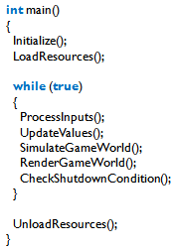
Proveniência em Jogos
Initialize Game Engine
Load Resources
Game Loop
Process Input
Check Shutdown Condition
Simulate Game World
Render Game World
Exit
Unload Resources
Notes:
Game Loop
Coleta realizada durante Process Input (Jogador) e Simulate Game World (npcs, eventos, física...)

Slide 31
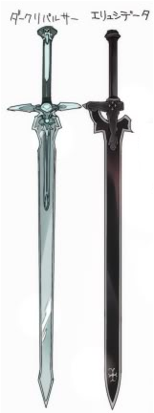
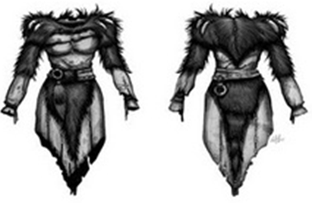
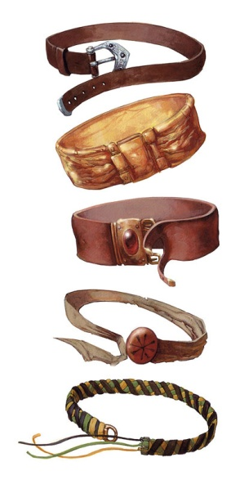

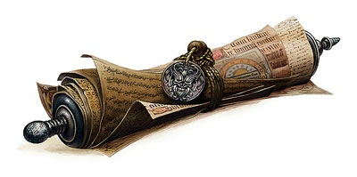
Proveniência em Jogos
Entidades
Objetos
Atividades
Ações
Eventos
Agentes
NPCs
Jogador
Notes:
Mapeamento

Slide 32
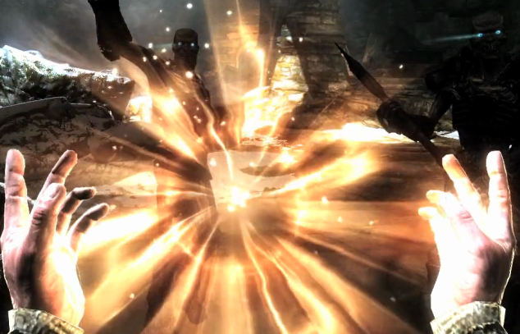
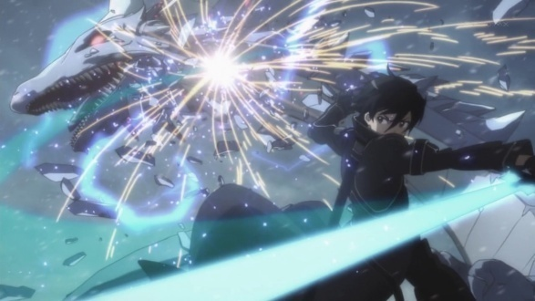
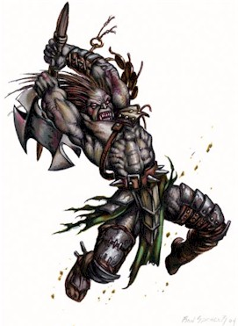
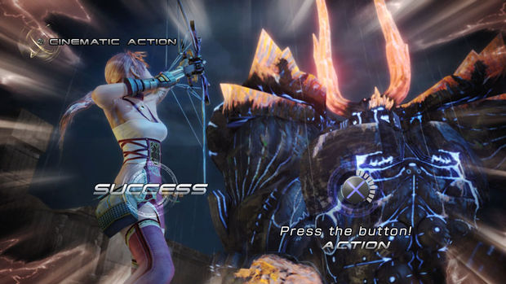
Proveniência em Jogos
Entidades
Objetos
Atividades
Ações
Eventos
Agentes
NPCs
Jogador

Slide 33

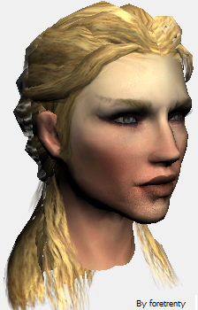
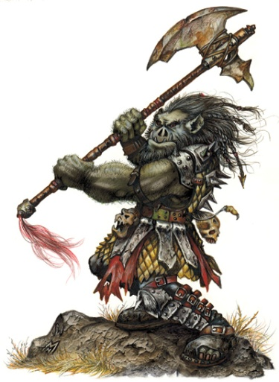
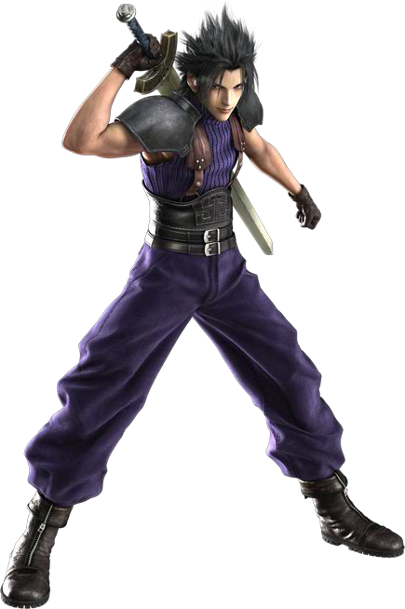
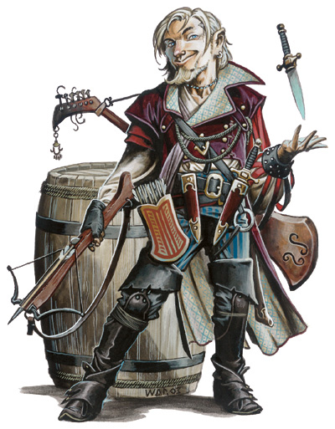
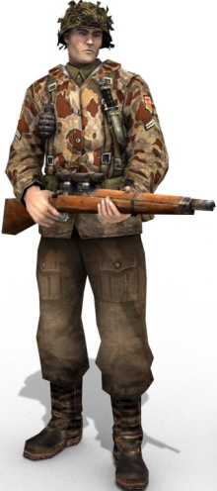
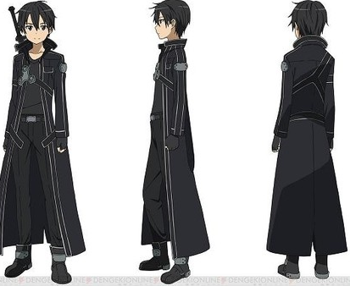
Proveniência em Jogos
Entidades
Objetos
Atividades
Ações
Eventos
Agentes
NPCs
Jogador

Slide 34
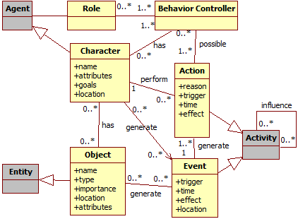
Proveniência em Jogos
Notes:
Diagrama de classe do mapeamento

Slide 35
Proveniência em Jogos
Root
Elicitation and Validation
Discovery w/ Prototype
Discovery w/ Reviews
Specification
Above Moderate
Quality
Balanced
Bad
Especification
Documentation
Especification
Test Cases
Elicitation
Especification
Discovery w/ Prototype
Discovery w/ reviews
Above Moderate
Especification
Documentation
Bad
Especification

Slide 36
Proveniência em Jogos
Mage
Orc
Cast Spell:
Weakness
Notes:
Exemplo: Combate

Slide 37
Proveniência em Jogos
Mage
Orc
Cast Spell:
Weakness
Charge to Mage

Slide 38
Proveniência em Jogos
Mage
Orc
- 13hp
Cast Spell:
Weakness
Charge to Mage
Cast Spell:
Stonefist

Slide 39
Proveniência em Jogos
Mage
Orc
- 13hp
Cast Spell:
Weakness
Charge to Mage
- 3 Attack Roll
Cast Spell:
Stonefist
Attack (Missed)

Slide 40
Proveniência em Jogos
Mage
Orc
- 13hp
Cast Spell:
Weakness
Charge to Mage
- 3 Attack Roll
Cast Spell:
Stonefist
Attack (Missed)
+ 9hp
Cast Spell:
Heal

Slide 41
Proveniência em Jogos
Mage
Orc
- 13hp
Cast Spell:
Weakness
Charge to Mage
- 3 Attack Roll
Cast Spell:
Stonefist
Attack (Missed)
+ 9hp
- 15hp
Cast Spell:
Heal
Attack
Notes:
Falar de como gera o game flow log: Estrutura
Exporta lista dos agentes e as conexões

Slide 42
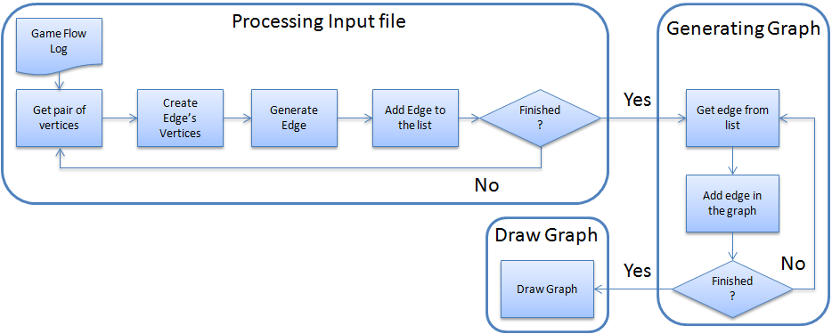
Proveniência em Jogos
Notes:
Prov Viewer

Slide 43
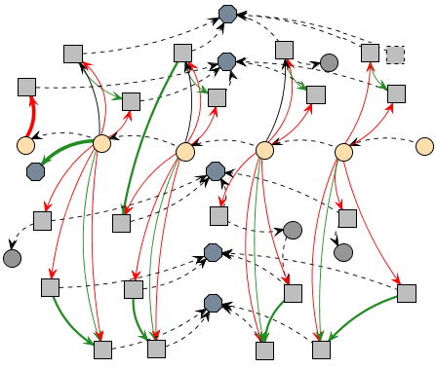
Proveniência em Jogos
Notes:
Gerar um grafo de proveniencia...
Arestas ...influencias...
Vertices...tipos...
Formato e cor

Slide 44

Proveniência em Jogos

Slide 45
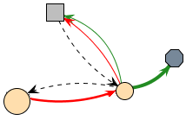
Proveniência em Jogos

Slide 46
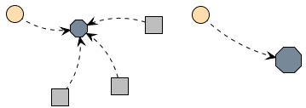
Proveniência em Jogos

Slide 47
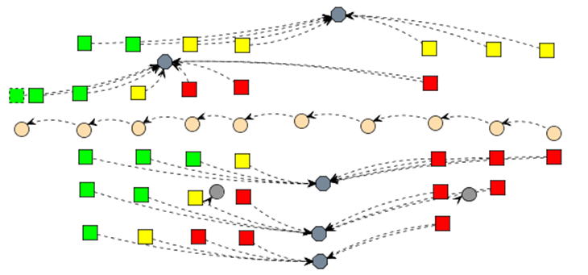
Proveniência em Jogos

Slide 48
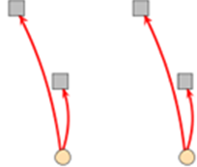
Proveniência em Jogos

Slide 49
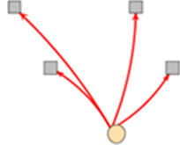
Proveniência em Jogos

Slide 50
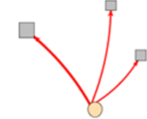
Proveniência em Jogos

Slide 51
Estudo de Caso
Introdução
Análise de Game Flow
Proveniência
Proveniência em Jogos
Estudo de Caso
Experimento
Conclusão

Slide 52
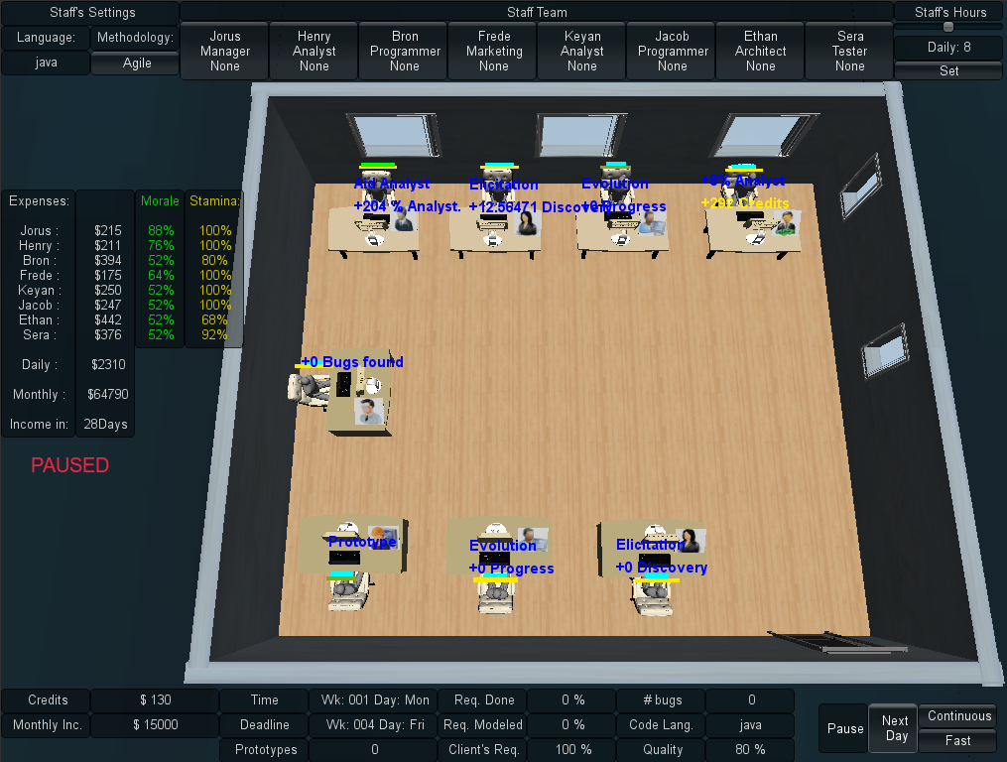
Estudo de Caso
Notes:
Apresentação do SDM simplificada

Slide 53
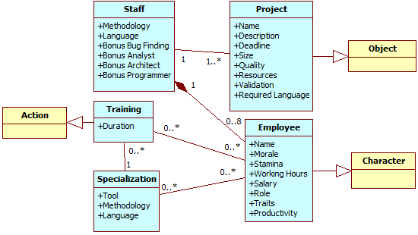
Estudo de Caso
Notes:
SDM & Prov Gathering

Slide 54
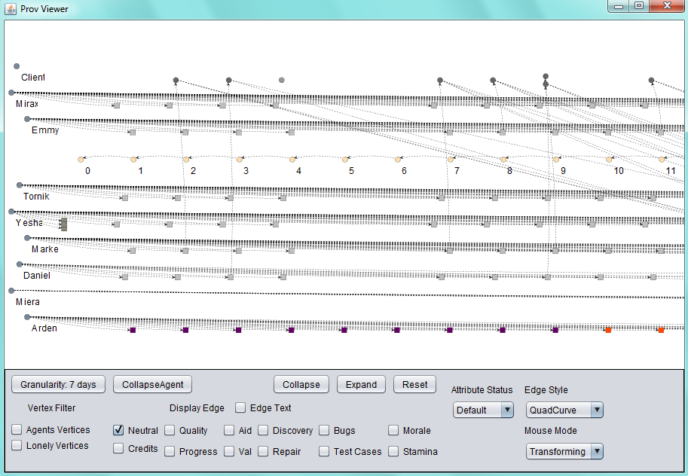
Estudo de Caso
Notes:
Visualization

Slide 55
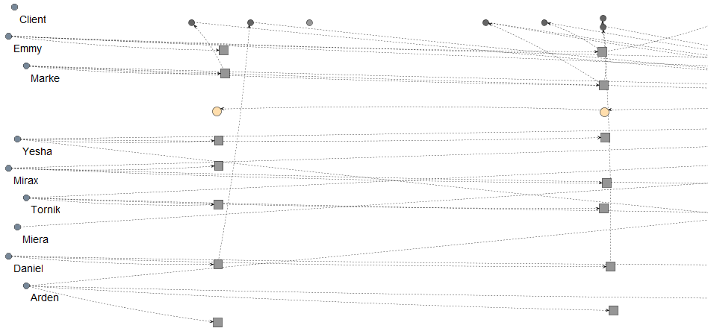
Estudo de Caso
Notes:
Granularity

Slide 56
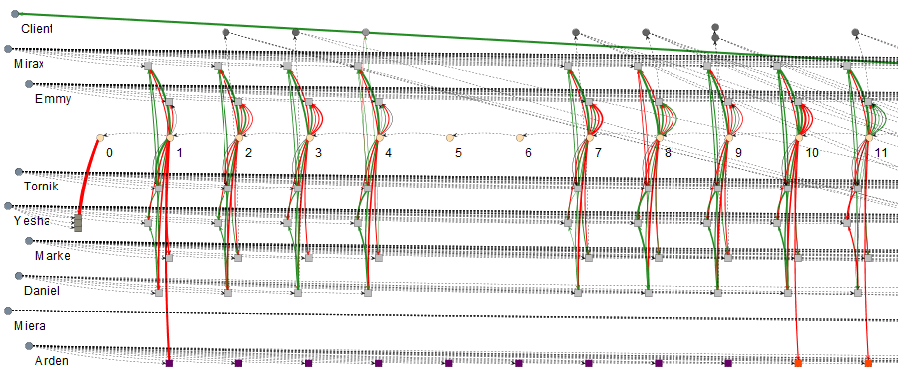
Estudo de Caso
Notes:
Influences

Slide 57
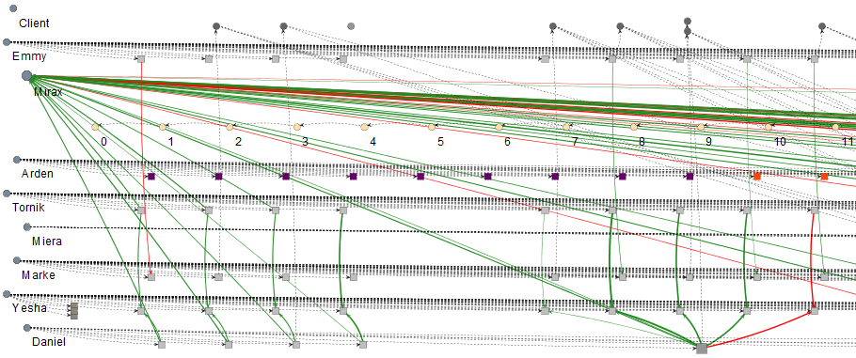
Estudo de Caso
Notes:
Agent Collapse: Agent’s Influences

Slide 58
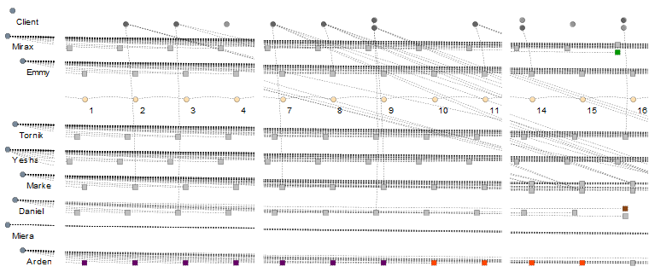
Estudo de Caso
Notes:
Vertex types/color
Verde: Promovido
Marrom: Pediu Demissao
Vermelho: Ocioso
Roxo: Treinamento

Slide 59
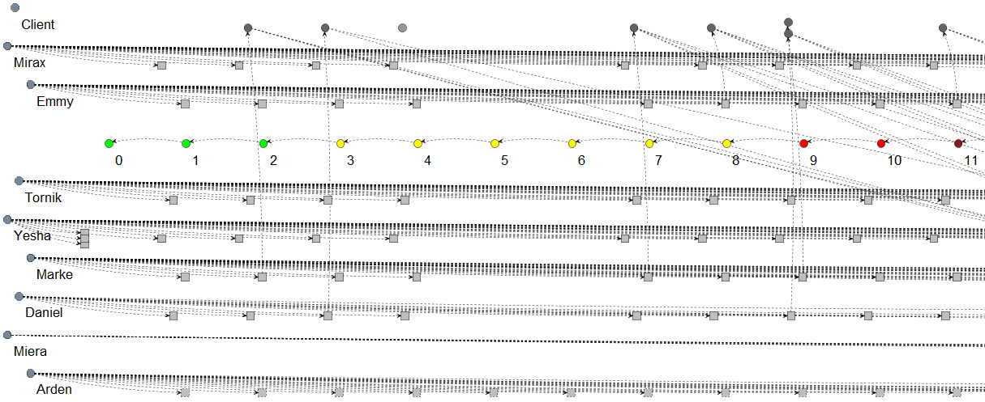
Estudo de Caso
Notes:
Vertex attribute display: Credits

Slide 60
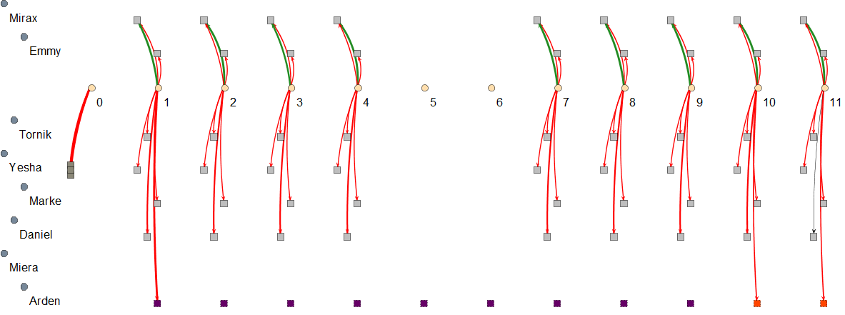
Estudo de Caso
Notes:
Edge Filter: Edge Credits

Slide 61
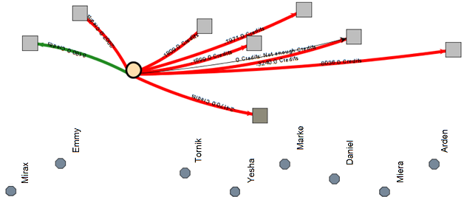
Estudo de Caso
Notes:
Collapsed Vertex: Credit edges

Slide 62
Experimento
Introdução
Análise de Game Flow
Proveniência
Proveniência em Jogos
Estudo de Caso
Experimento
Conclusão

Slide 63
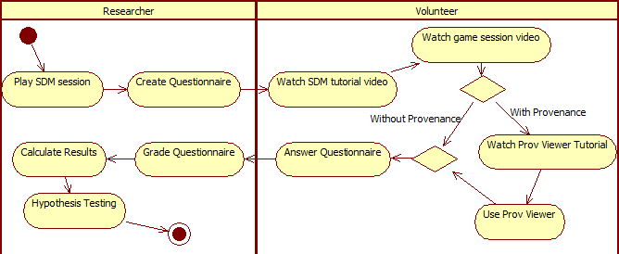
Experimento
Notes:
Para avaliar a nossa abordagem, rodamos um experimento onde estudantes viam um vídeo referente a uma sessão de jogo e respondiam a perguntas quanto a esse jogo. Parte dos estudantes tinha acesso ao Prov Viewer e outra parte não. O intuito desse experimento era verificar o quanto a nossa abordagem auxilia no entendimento, em termos da precisão das respostas obtidas e da eficiência nessas respostas

Slide 64
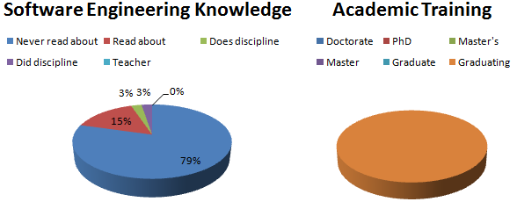
Experimento
37 voluntários
32 terminaram dentro do prazo

Slide 65
Experimento
Auxilia no entendimento?
É mais rápido?
É mais preciso?
Notes:
Perguntas do experimento

Slide 66
Experimento
 |  | Q3 | Q4 | Q5 | Q6 | Q7 | Q8 | Q9 | Duração
Com Prov | Média | 0.5 | 0.9375 | 0.1875 | 0 | 0.375 | 0.1562 | 0.8125 | 23.1875
 | Desvio Padrão | 0.5164 | 0.25 | 0.4031 | 0 | 0.5 | 0.3010 | 0.4031 | 4.2461
Sem Prov | Média | 0.0625 | 0.875 | 0.1875 | 0 | 0.25 | 0.0938 | 0.5 | 28.9375
 | Desvio Padrão | 0.25 | 0.3416 | 0.4031 | 0 | 0.4472 | 0.2015 | 0.5162 | 10.5797

Slide 67
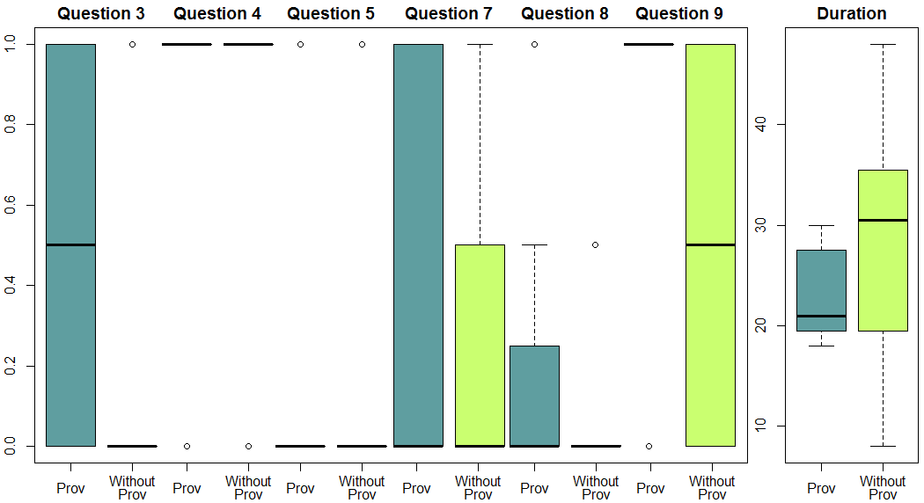
Experimento

Slide 68
Experimento
Teste de Normalidade
Shapiro-Wilk
H₀: Amostra x₁, x₂, ... , x_{n} tem distribuição normal
H₁: Amostra x₁, x₂, ... , x_{n} não tem distribuição normal
p-valor < α: Rejeita hipótese nula
α = 0.05 = 5%
P-valor | Q3 | Q4 | Q5 | Q6 | Q7 | Q8 | Q9 | Duração
Com Prov | 4.34e-05 | Null | Null | Null | 2.566e-05 | 3.481e-06 | Null | 0.04337
Sem Prov | Null | Null | Null | Null | 5.272e-06 | Null | 4.34e-05 | 0.7363
Null: Não é possível aplicar o teste de normalidade por causa de observações constantes

Slide 69
Experimento
Teste de Normalidade
Shapiro-Wilk
H₀: Amostra x₁, x₂, ... , x_{n} tem distribuição normal
H₁: Amostra x₁, x₂, ... , x_{n} não tem distribuição normal
p-valor < α: Rejeita hipótese nula
α = 0.05 = 5%
P-valor | Q3 | Q4 | Q5 | Q6 | Q7 | Q8 | Q9 | Duração
Com Prov | 4.34e-05 | Null | Null | Null | 2.566e-05 | 3.481e-06 | Null | 0.04337
Sem Prov | Null | Null | Null | Null | 5.272e-06 | Null | 4.34e-05 | 0.7363
Não tem Distribuição Normal
Null: Não é possível aplicar o teste de normalidade por causa de observações constantes

Slide 70
Experimento
Não paramétrico
Mann-Whitney
H₀ : μ_{prov} = μ_{replay}
H₁ : μ_{prov} ≠ μ_{replay}
p-valor < α: Rejeita hipótese nula
α = 0.05 = 5%
α = 0.05 | Corretude |  |  |  |  |  |  | Tempo
 | Q3 | Q4 | Q5 | Q6 | Q7 | Q8 | Q9 | Duração
p-valor | 0.007259 | 0.5757 | 1 | Null | 0.467 | 0.6371 | 0.07049 | 0.03595
IC | < 0.001 | < 0.001 | < 0.001 | < 0.001 | < 0.001 | < 0.001 | < 0.001 | < 0.001

Slide 71
Experimento
Ameaças a Validade
Interna
Divisão em Grupos
Primeiro Contato
Externa
Experiência dos Voluntários

Slide 72
Experimento
Ameaças a Validade
Construção
Numero de Perguntas
Duração
Conclusão
Interpretação

Slide 73
Conclusão
Introdução
Análise de Game Flow
Proveniência
Proveniência em Jogos
Estudo de Caso
Experimento
Conclusão

Slide 74
Conclusão
Contribuições
Abordagem para registro de dados
Analise Abstrata
Visualização de proveniência

Slide 75
Conclusão
Features | Graph | Graphic | State Machine | Data Logging | Event Context | Player Behavior | Actions | Statistical Data Mining | Developer-Oriented | Player-Oriented
GVM (JOSLIN et al., 2007) |  | √ |  | √ |  | ? |  | √ | √
TRUE (KIM et al., 2008) |  | √ | ? | √ | √ | √ | √ | √ | √
Playtracer (ANDERSEN et al., 2010) | √ |  | √ | ? |  | √ |  | √ | √
Play-Graph (WALLNER, 2013) | √ |  | √ | ? |  | √ | √ | √ | √
Provenance in Games | √ |  | √ | √ | √ | √ | √ | √ | √ | √

Slide 76
Conclusão
Limitações
Escalabilidade
Arquivo de Entrada

Slide 77
Conclusão
Trabalhos Futuros
Acessibilidade
Game Engine
Inferências
Visualização
Questões de Gameplay

Slide 78
Publicações
KOHWALTER, Troy; CLUA, Esteban; MURTA, Leonardo. SDM – An Educational Game for Software Engineering. Brazilian Symposium on Games and Digital Entertainment (SBGAMES), p. 222–231, 2011.
KOHWALTER, Troy; CLUA, Esteban; MURTA, Leonardo. Provenance in Games. Brazilian Symposium on Games and Digital Entertainment (SBGAMES), 2012.
BIVAR, Bárbara; SANTOS, Lucas; KOHWALTER, Troy; MARINHO, Anderson; MATTOSO, Marta; BRAGANHOLO, Vanessa. Uma Comparação entre os Modelos de Proveniência OPM e PROV. Brazilian e-Science workshop, 2013.
KOHWALTER, Troy; CLUA, Esteban; MURTA, Leonardo. Understanding Game Experiences with Provenance. Advances in Computer Entertainment (ACE), 2013

Slide 79
Proveniência em Jogos
Troy C. Kohwalter
Orientadores: Esteban W. G. Clua, Leonardo G. P. Murta
Instituto de Computação – Universidade Federal Fluminense (UFF)

Slide 80
PROV
Milk
wasDerivedFrom
Icing
wasDerivedFrom
Cook
Butter
Flour
wasAssociatedWith
Used
Used(ingredient)
wasAssociatedWith
wasAssociatedWith
Used(ingredient)
Sugar
Mix
wasStartedBy
Bake
wasStartedBy
Decorate
Used(ingredient)
wasGeneratedBy
(coating)
Eggs
Used(ingredient)
Used(baking)
Cake
Used
(tool)
Oven
Hand Mixer

Slide 81
Proveniência
 | OPM | PROV
Entidades | Artefato/Processo/Agente | Entidade/Atividade/Agente
Relações | 5 | 11
Novas Relações | Não especificado | Especificado (New Relations)
Extensão de Relações | Não especificado | Especificado (Expanded Relations)
Inferências | Sim | Sim
Subtipo | Especificado (OPM Profile) | Especificado (Subtyping)
Informações Extras | Sim (Annotations) | Sim (Optional Identifiers)

Slide 82
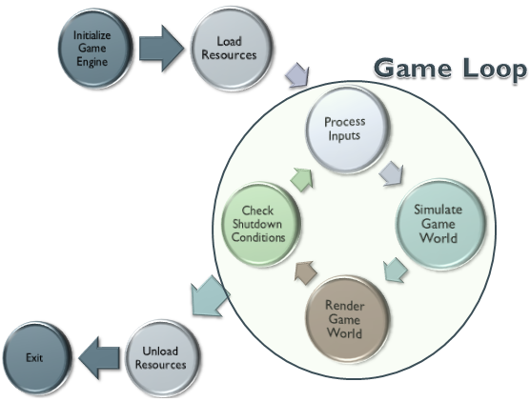
Proveniência em Jogos
http://gamyguru.files.wordpress.com/2012/07/game-loop2.png

Slide 83
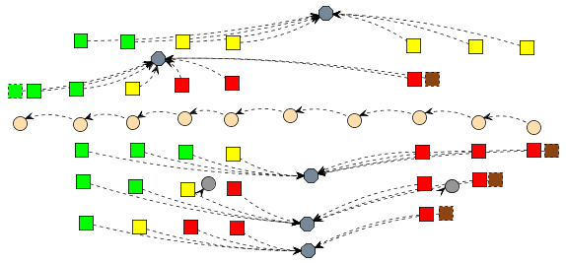
Proveniência em Jogos

Slide 84
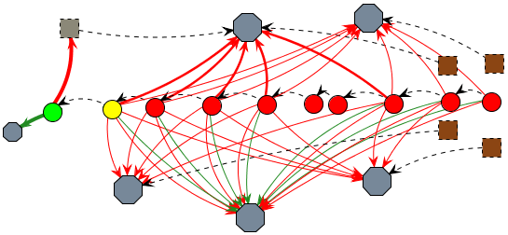
Proveniência em Jogos

Slide 85



Proveniência em Jogos

Slide 86
Análise de Game Flow
Features | GVM (JOSLIN et al., 2007) | TRUE (KIM et al., 2008) | Playtracer (ANDERSEN et al., 2010) | Play-Graph (WALLNER, 2013)
Graph |  |  | √ | √
Graphic | √ | √
State Machine |  | ? | √ | √
Data Logging | √ | √ | ? | ?
Event Context |  | √
Player Behavior | ? | √ | √ | √
Actions |  | √ |  | √
Statistical Data Mining | √ | √ | √ | √
Developer-Oriented | √ | √ | √ | √
Player-Oriented

Slide 87
Conclusão
Features | GVM (JOSLIN et al., 2007) | TRUE (KIM et al., 2008) | Playtracer (ANDERSEN et al., 2010) | Play-Graph (WALLNER, 2013) | Provenance in Games
Graph |  |  | √ | √ | √
Graphic | √ | √
State Machine |  | ? | √ | √ | √
Data Logging | √ | √ | ? | ? | √
Event Context |  | √ |  |  | √
Player Behavior | ? | √ | √ | √ | √
Actions |  | √ |  | √ | √
Statistical Data Mining | √ | √ | √ | √ | √
Developer-Oriented | √ | √ | √ | √ | √
Player-Oriented |  |  |  |  | √

